Slide 1
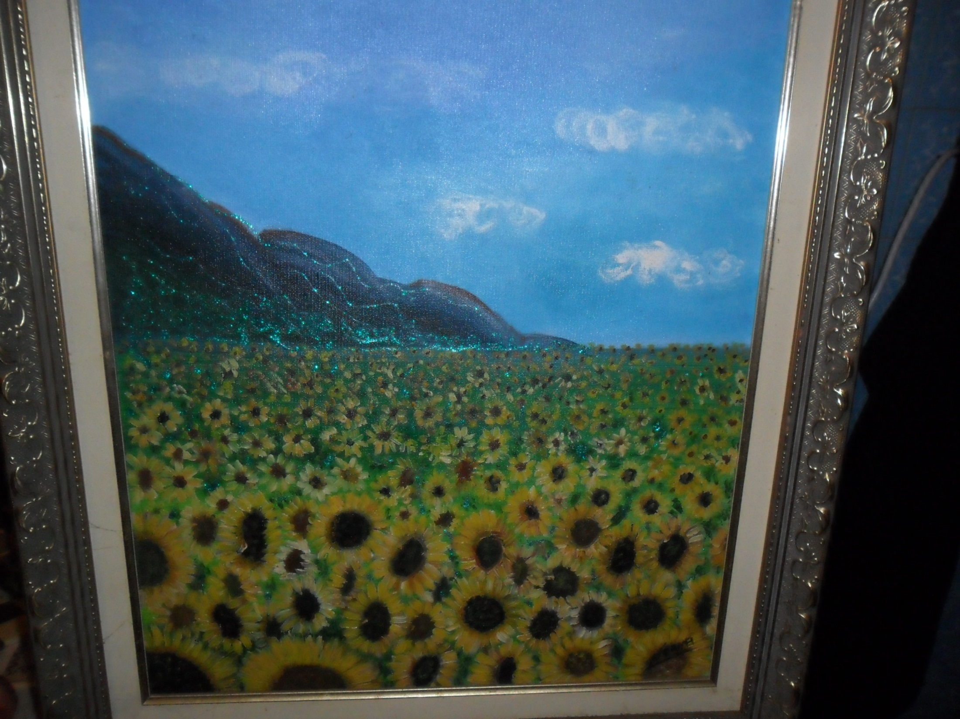
O QUE PODE CONTER EM
UM OLHAR...
POESIA E FORMATAÇÃO
NORMA APARECIDA SILVEIRA DE MORAES
DIVULGAÇÃO 18/03/14
WWW.SERGRASAN.COM/
NORMASILVEIRAMORAESSLIDES

Slide 2
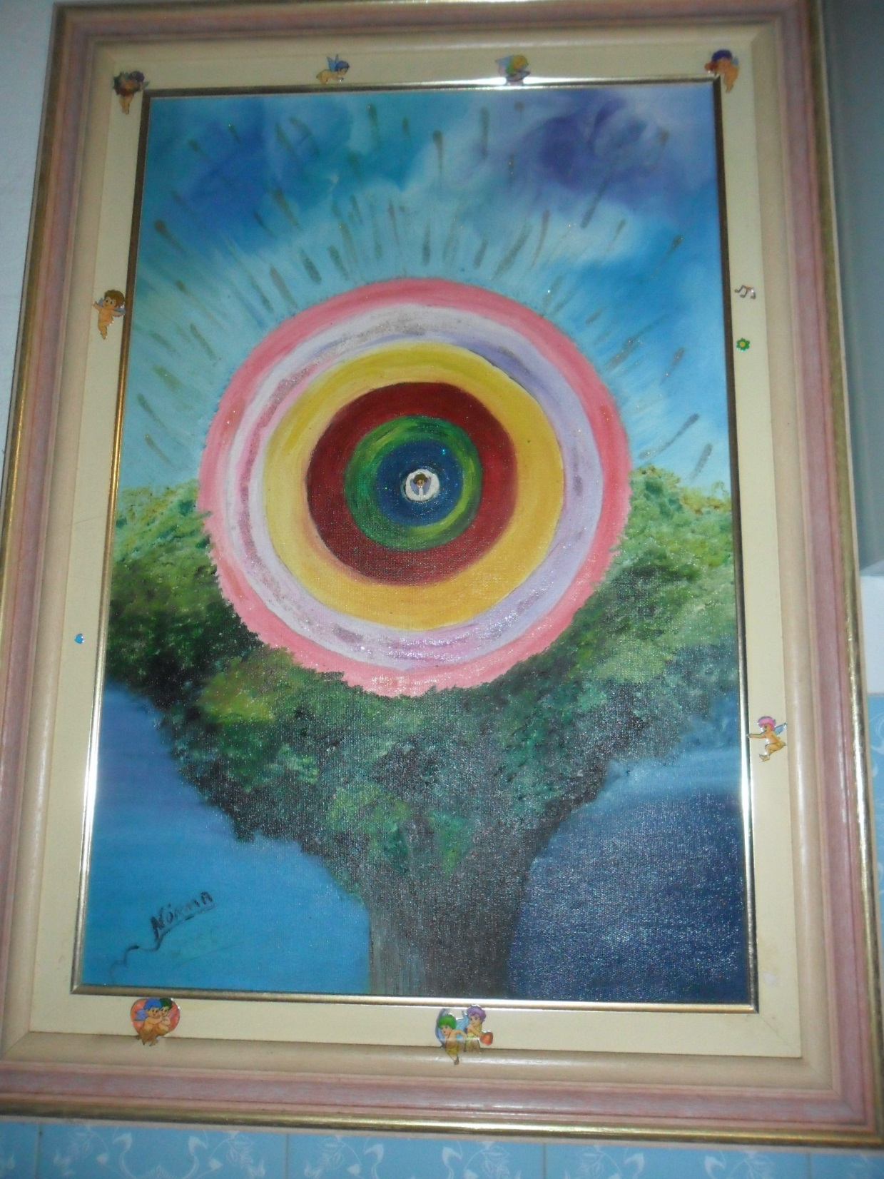
O que pode conter em um olhar?
Há tantos significados...
Há tantas maneiras de interpretar...

Slide 3

É como um elefante apalpar
Com os olhos bem vendados
Cada um vai definir um lugar
Com significados diferentes

Slide 4
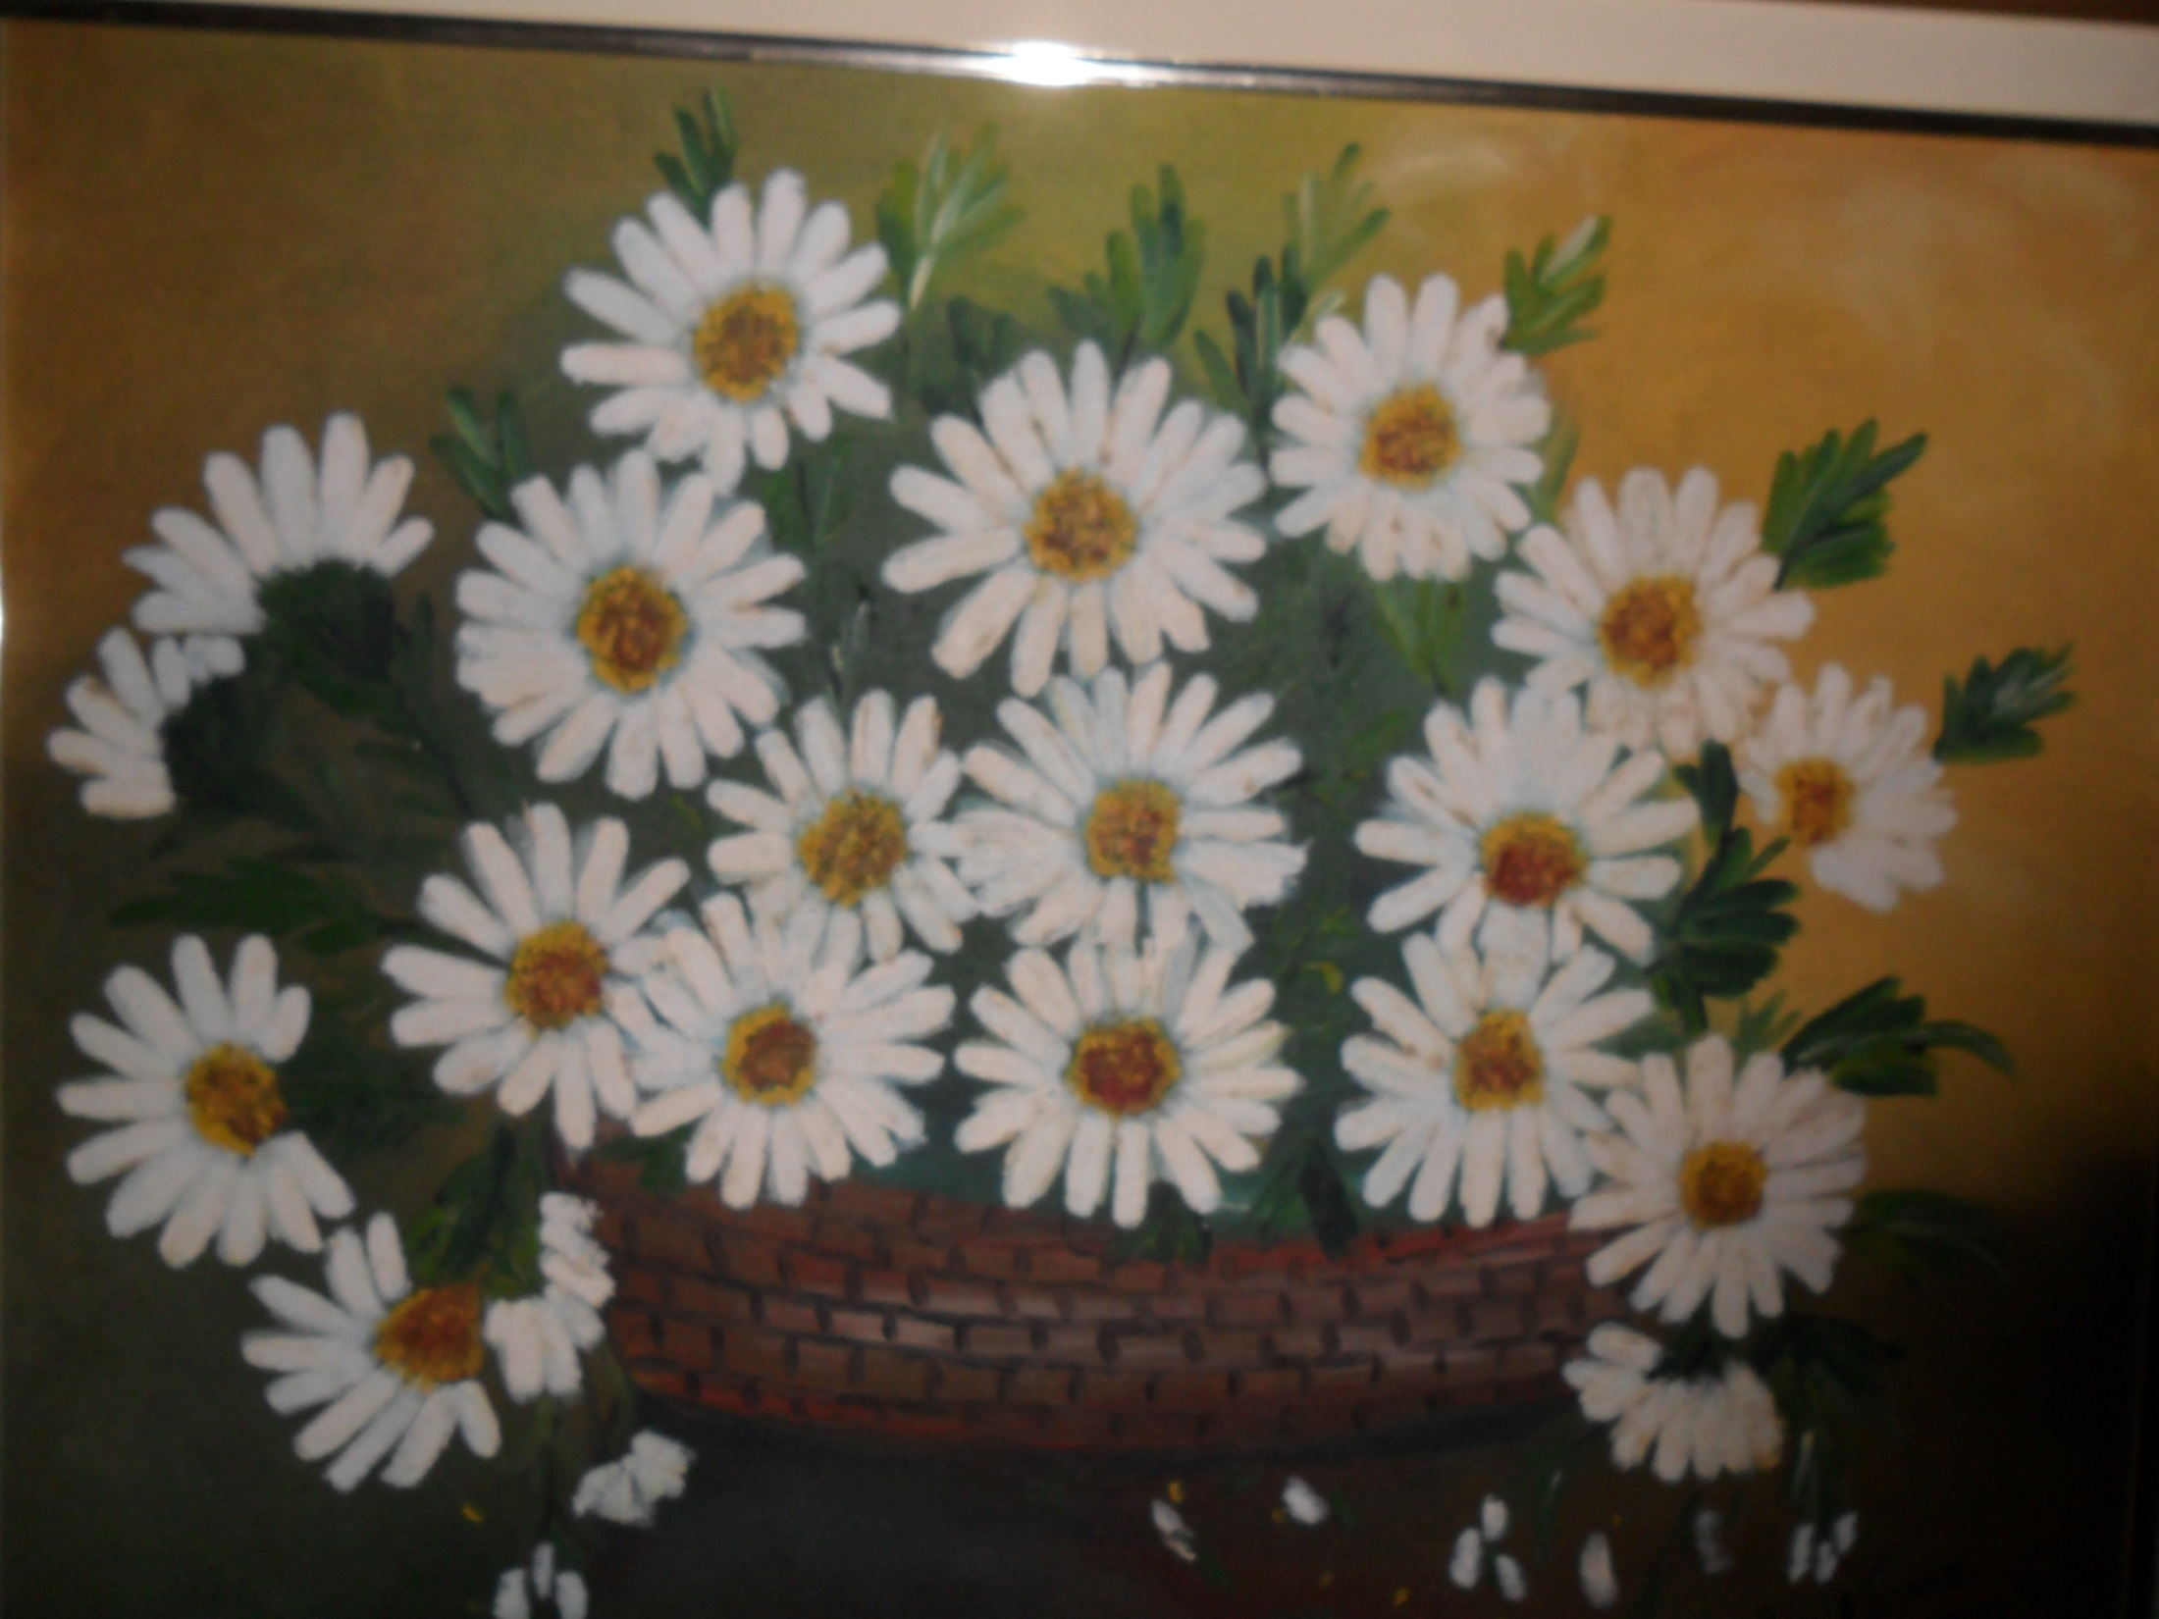
Há inúmeros modos de olhar
Um olhar pode tudo falar
O olhar pode tudo mudar

Slide 5

O olhar pode também envenenar
Num mal jeito de interpretar
Num jeito de olhar e julgar

Slide 6
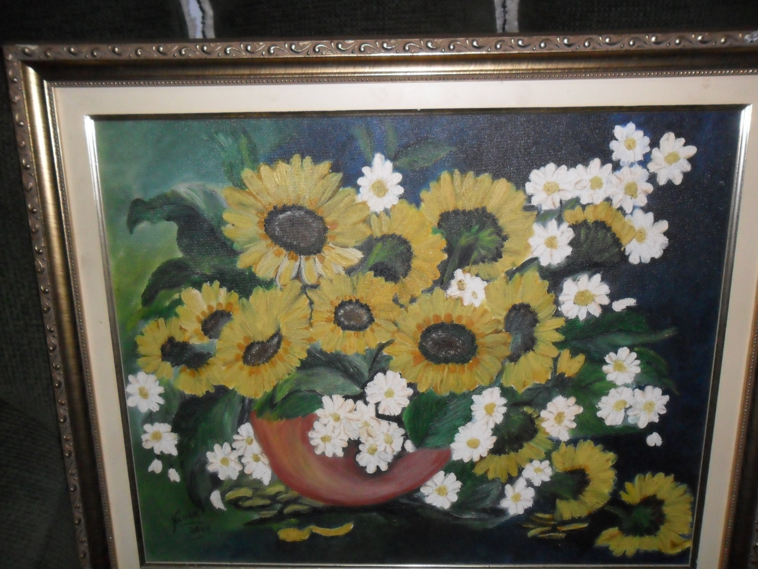
Num olhar pode ter maldade
Mas pode também doçura conter
E o olhar pode ser de felicidade

Slide 7

Num olhar pode ter sedução
Pode conter muito amor ou dor
Ele revela toda a nossa emoção

Slide 8
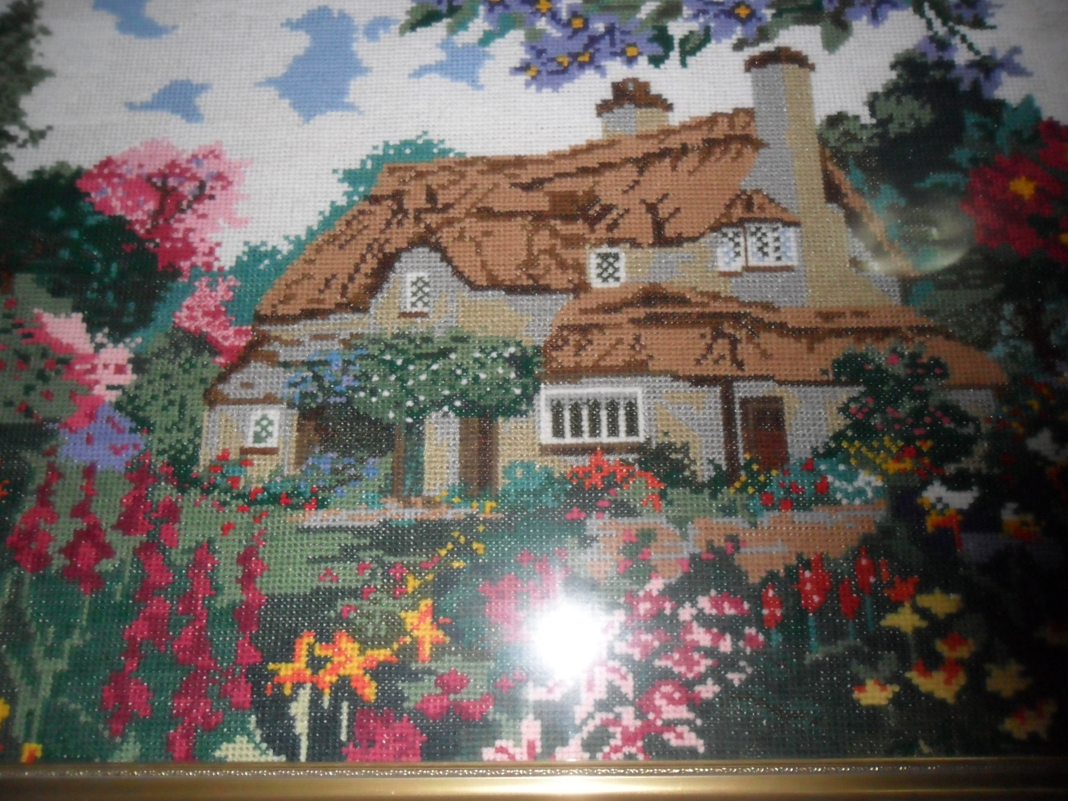
Também pode conter ódio e rancor
Pode ser belo como uma for
Quando neles se espelham o amor

Slide 9
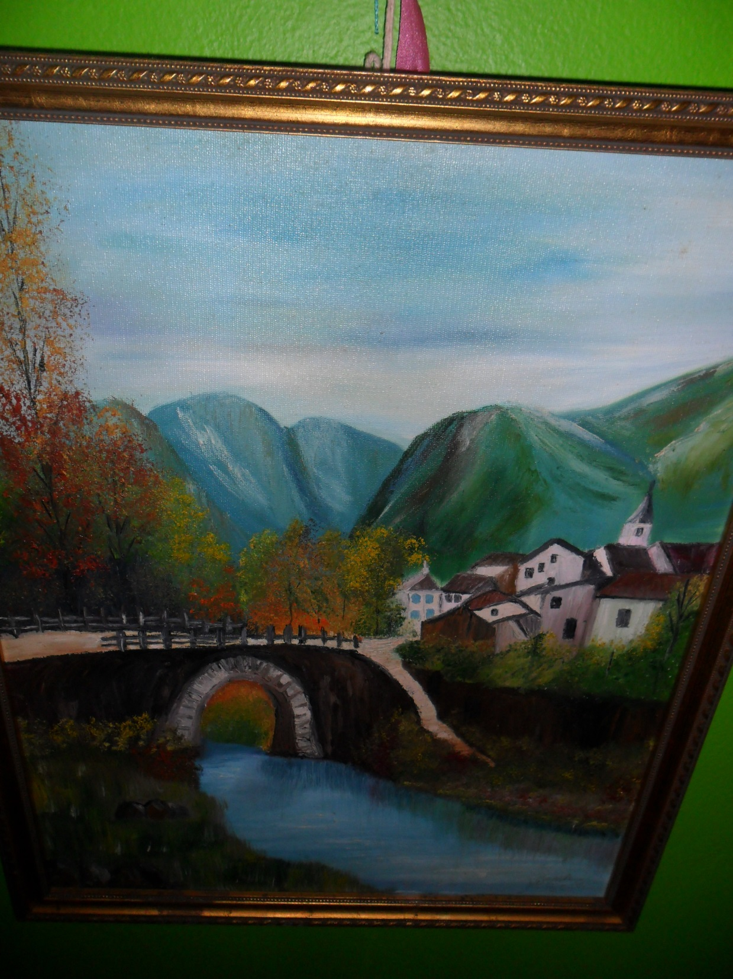
Quem não consegue nos olhos olhar
Tem medo escondido na alma
Pois o olhar tem muito que revelar

Slide 10
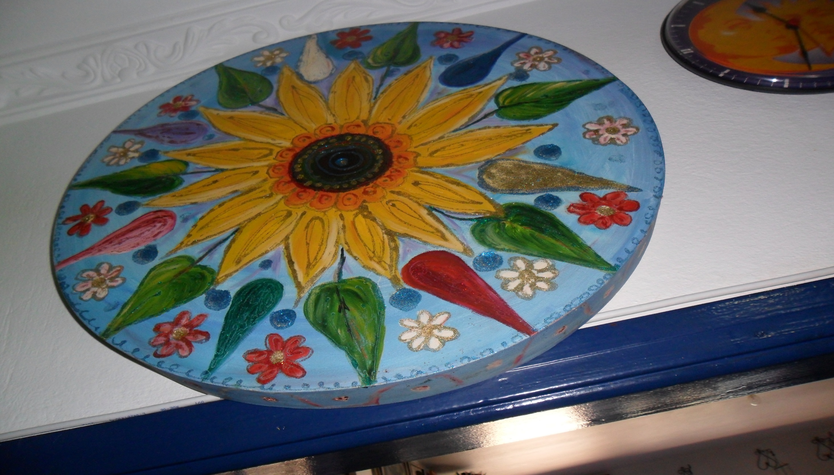
Podemos conhecer uma pessoa pele olhar
Sinceros, puros alegres e transparentes
Odiosos, invejosos, maldosos e falsos

Slide 11
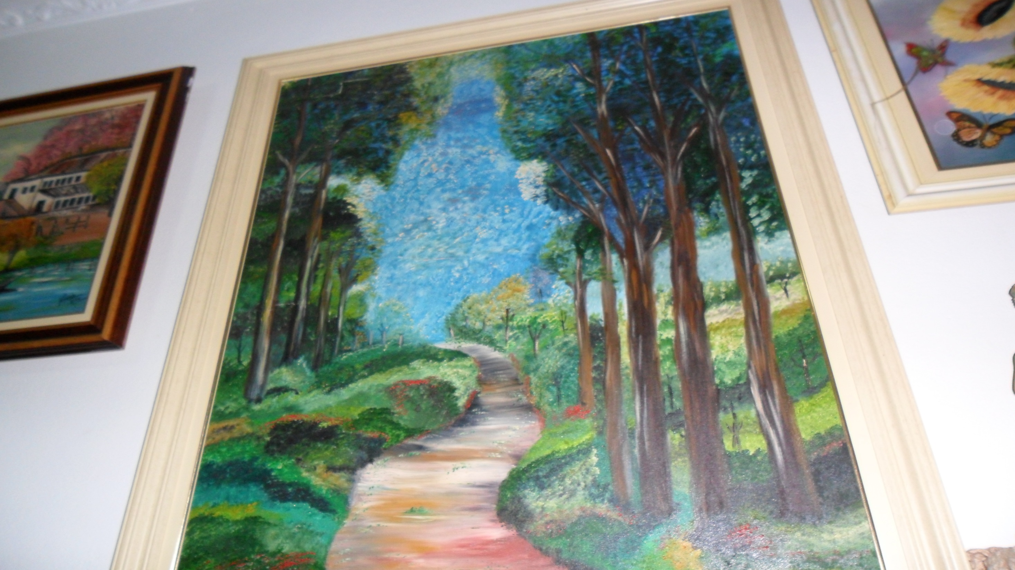
Há o olhar feitiço e encanto
Olhar convite, olhar brejeiro
No olhar sincero o encontro

Slide 12

Há tantos mistérios em um olhar
Naquele indecifrável, impenetrável
Olhar de paixão que sabe falar e calar

Slide 13

Há o olhar que mete terror, horroroso...
E também olhar de nobres sentimentos
O olhar terno fraterno e amoroso

Slide 14

No olhar há revelação de toda beleza
Da alma e querer de cada pessoa
Revelam sentimentos e pensamentos de franqueza

Slide 15

Mas s muitos revelam felicidade
A confiança e esperança na vida
Passam ternura fé e amizade

Slide 16
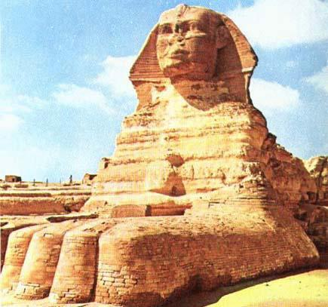
Poesia e formatação e obras de arte /óleo sobre tela espatulado
Norma Aparecida Silveira de Moraes
Imagens : imagens do acervo pessoal
Música: Eduardo Lages - Olha
Divulgações
www.normasilveiramoraes.
recantodasletrascom.br
www.sergrasan.com/
normasilveiramoraesslides

